Slide 1
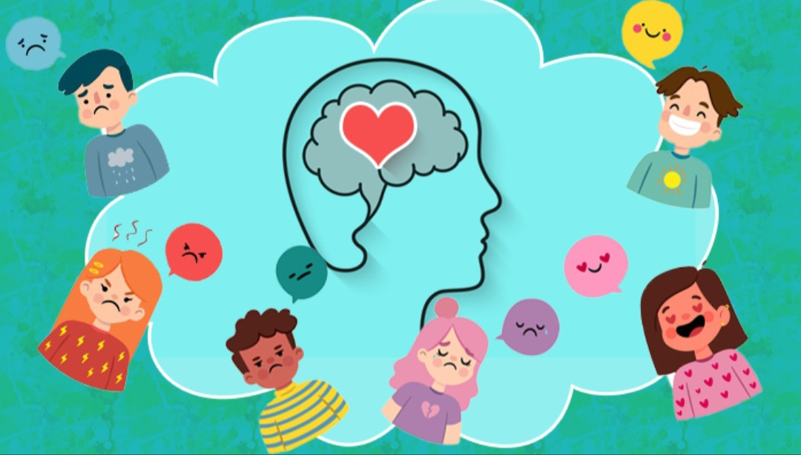
الهشاشة النفسية
د . رانيه أحمد زكريا
استشاري الطب النفسي

Slide 2
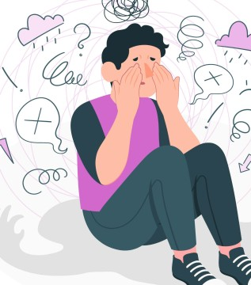
مفهوم الهشاشة النفسية
هي حالة غير متزنة يعاني منها البعض مما تجعلهم ضعاف النفس معرضين للتأثر بالعوامل الخارجية كالصدمات . نتيجة تعرضهم للضغوظ والتوتر المستمر والقلق كونهم لم يتمكنوا من التكيف . وبالتالي يصابون بالهشاشة النفسية.

Slide 3

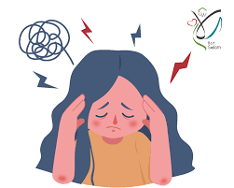
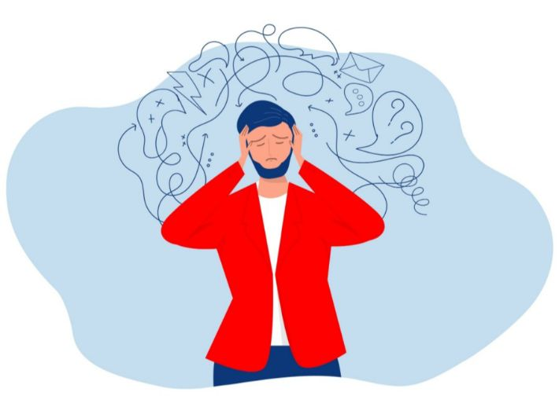
أعراض وعلامات الهشاشة النفسية
أعراض صحية للهشاشة النفسية
أعراض وعلامات الهشاشة النفسية للمرأة
أعراض وعلامات الهشاشة النفسية للشباب

Slide 4
أعراض وعلامات الهشاشة النفسية للشباب
عدم القدرة علي تحمل الأخطاء الصغيرة
الغضب السريع
ارهاق العمل
الشعور بالخزي
التغيير الضار في الشخصية او أسلوب التعامل

Slide 5
أعراض وعلامات الهشاشة النفسية للمرأة
الشعور بعدم تقدير الذات
تقلبات المزاج
اضطراب تبدد الشخصية
عقدة الذنب والتأنيب الدائم للنفس
العاطفة الزائدة عن اللازم

Slide 6
أعراض صحية للهشاشة النفسية
أعراض جسدية
أسباب وراثية

Slide 7
مراحل الهشاشة النفسية
الشعور بالإحباط
سيطرة الشعور بالوهم
انخفاض الطاقة والالتزام
فقدان الحماس والبدء بالسخرية من الآخرين
اليأس والاستسلام

Slide 8
كيفية الوقاية من الهشاشة النفسية
ضبط الاندفاعات الذاتية
الوعي بالانفعالات والمشاعر وتنظيمها
التحليل السلبي
التفاؤل
فعالية الذات
التعاطف

Slide 9
طرق علاج الهشاشة النفسية
رسم مسار الأهداف
المرونة في التعامل مع الأحداث الحياتية
السير بخطوات معروفة في الحياة
توظيف المهارة
التخلص من الضعف وتعزيز القوة
زيادة المعرفة العلمية

Slide 10

شكرا لحسن استماعكم

